Slide 1
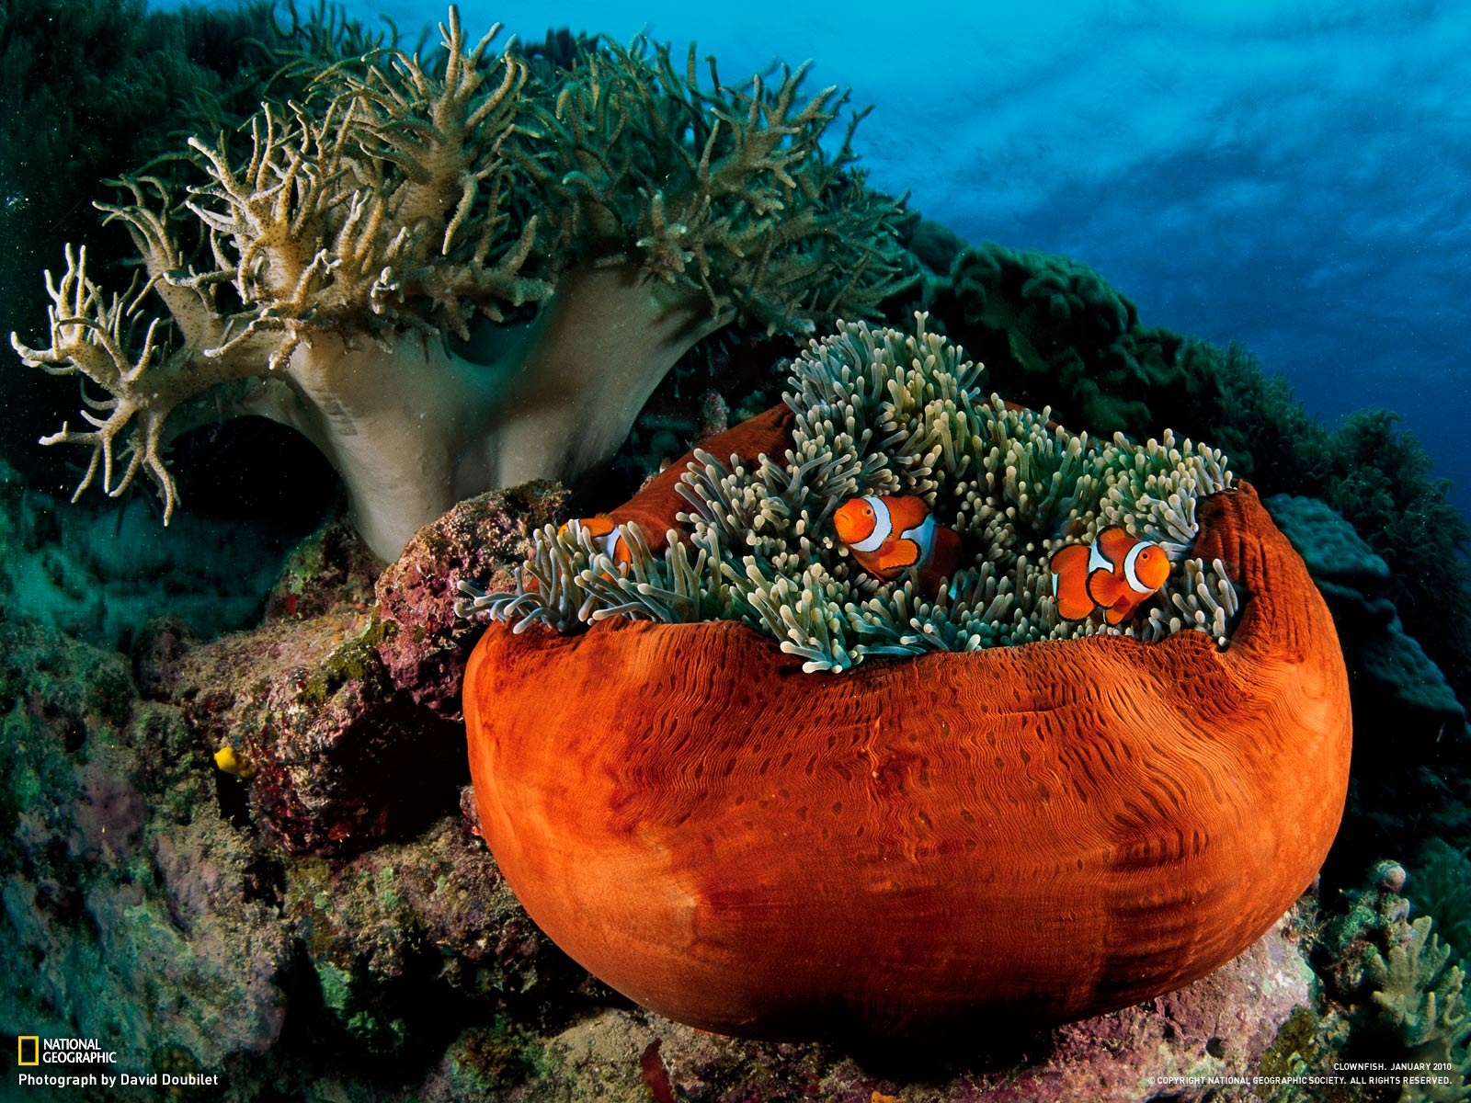
Modelowanie
Symbiozy

Slide 2



Istota Symbiozy
Symbioza jest zjawiskiem współżycia między dwoma gatunkami i polegającym na czerpaniu korzyści ze współżycia przez przynajmniej jedną ze stron przy jednoczesnym nieszkodzeniu drugiej stronie.

Slide 3
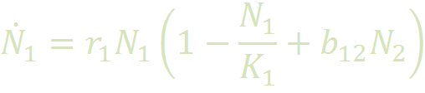
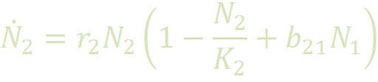





Układ symbiotyczny
- liczba osobników gatunku dla i=1,2
- współczynnik rozrodczości gatunku
- pojemność środowiska gatunku
- siła wpływu oddziaływań symbiotycznych gatunku z gatunkiem

Slide 4

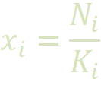
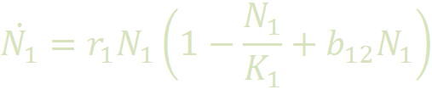
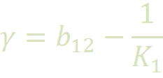

Własności układu - I
Dla , gdzie przy i = 1,2 występuje jednoznaczne i nieujemne rozwiązanie.
Określoność rozwiązań nie zawsze występuje. Przypadek całkowitej symetrii między gatunkami:
dla

Slide 5





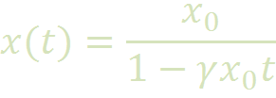

Własności układu - II
Rozwiązania
, dla
znajdują się na przedziale czasowym , gdzie , i są postaci:
Dla mianownik jest równy 0.

Slide 6


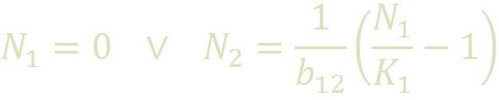
Portret fazowy - Izokliny
Izokliny (tworzone za pomocą podstawienia zera za i ):
Izokliny nierówne zeru są prostymi o dodatnim współczynniku kierunkowym.

Slide 7





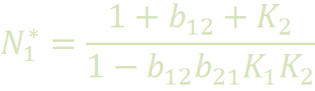
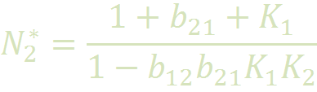
Portret fazowy - Stany stacjonarne
W pierwszym przypadku nie istnieje punkt przecięcia w przeciwieństwie do przypadku drugiego.
Stany stacjonarne: ; ; ; .
Ostatni stan istnieje dla . Tylko przy małych korzyściach gatunki mogą pozostać w równowadze, czyli ostatnim stanie stacjonarnym (punkcie przecięcia).

Slide 8

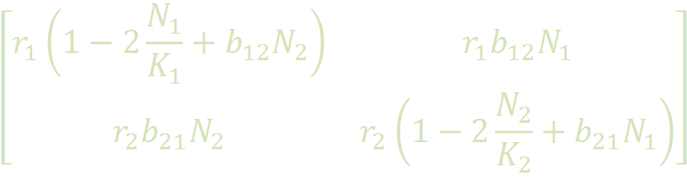
Portret fazowy - Macierz Jacobiego
Kolejnym krokiem do otrzymania portretu fazowego jest wyznaczenie Macierzy Jacobiego.

Slide 9







Portret fazowy - Wartości własne
Podstawiając do macierzy kolejne współrzędne otrzymujemy:
: - węzeł niestabilny
:
- siodło
:
- siodło
: - węzeł stabilny
Indeksy to 1 i 2 współrzędna diagonali.

Slide 10
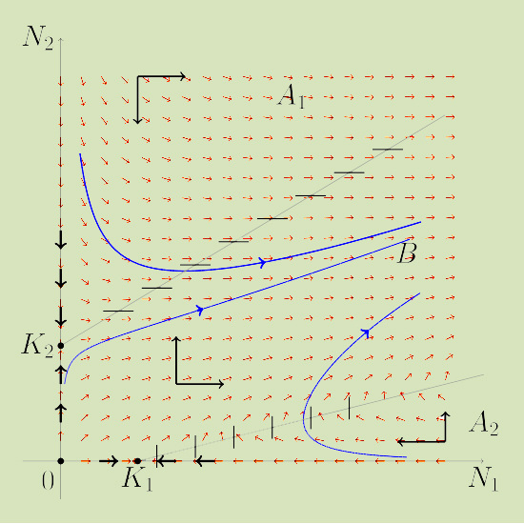




Portret fazowy - I
Pierwszy przypadek:
Współrzędne nieograniczone, stale rosnące lub początkowo malejące.
: rośnie, a maleje, brak stanów stacjonarnych.
: maleje, a rośnie, brak stanów stacjonarnych.
: i rosną nieograniczenie .

Slide 11
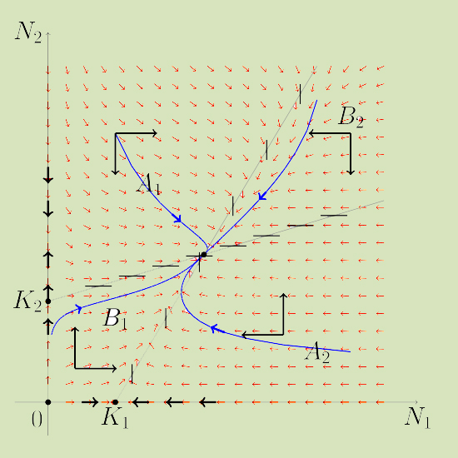


Portret fazowy - II
Drugi przypadek:
Tym razem przestrzeń fazowa dzieli się na 4 obszary.
: rośnie, a maleje.
: maleje, a rośnie.
: i rosną.
: i maleją.
Pole wektorowe dąży do punktu przecięcia izoklin. Rozwiązania ograniczone.

Slide 12
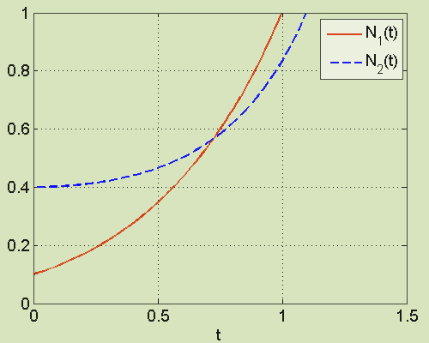
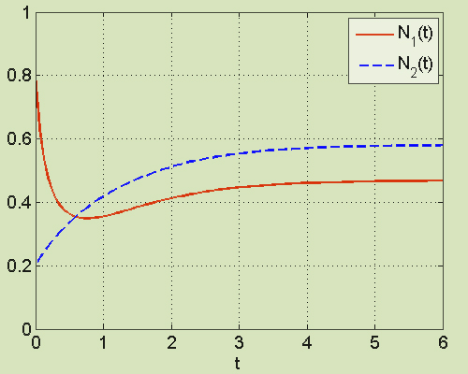
Przykładowe rozwiązania
Poniższe rozwiązania należą do przypadku drugiego.
Powyższe rozwiązania należą do przypadku pierwszego.

Slide 13
Podsumowanie - I
Przyglądając się obu przykładowym rozwiązaniom można zauważyć, że pierwszy przypadek nie zachodzi w środowisku, gdyż obie krzywe rosną szybko i nieograniczenie.
Symbioza zawsze działa korzystnie, ale efekt oddziaływań w naturalny sposób nie może być nadmierny.

Slide 14
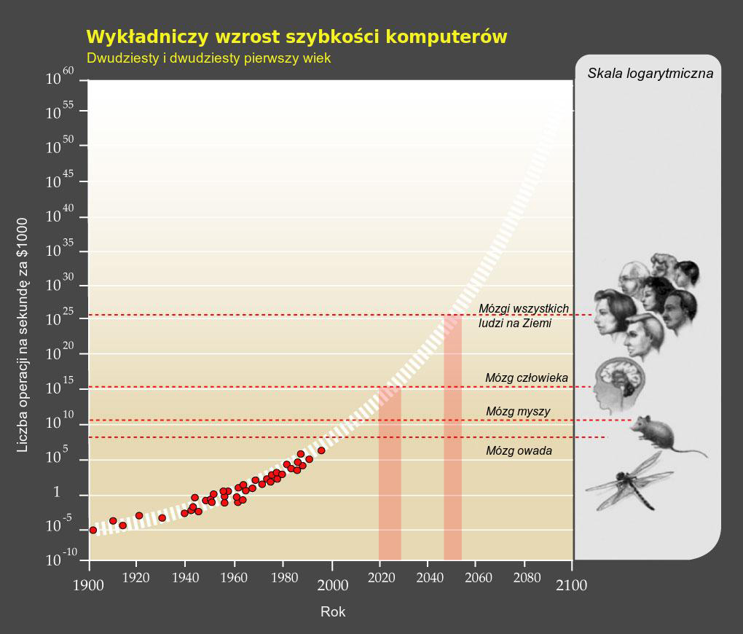

Slide 15
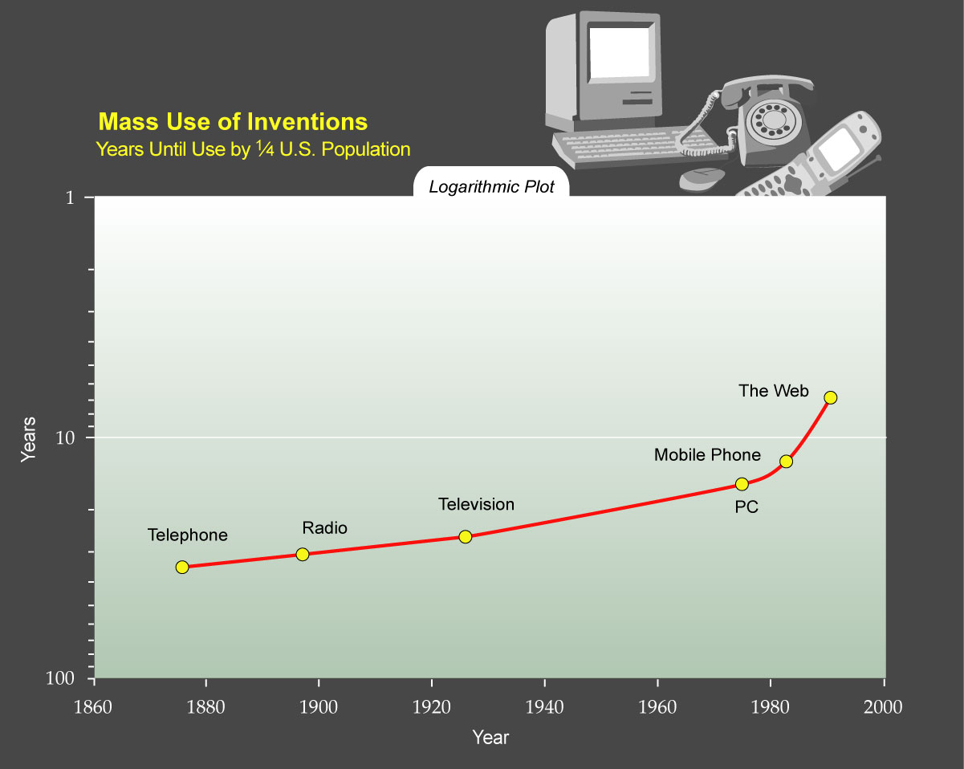

Slide 16
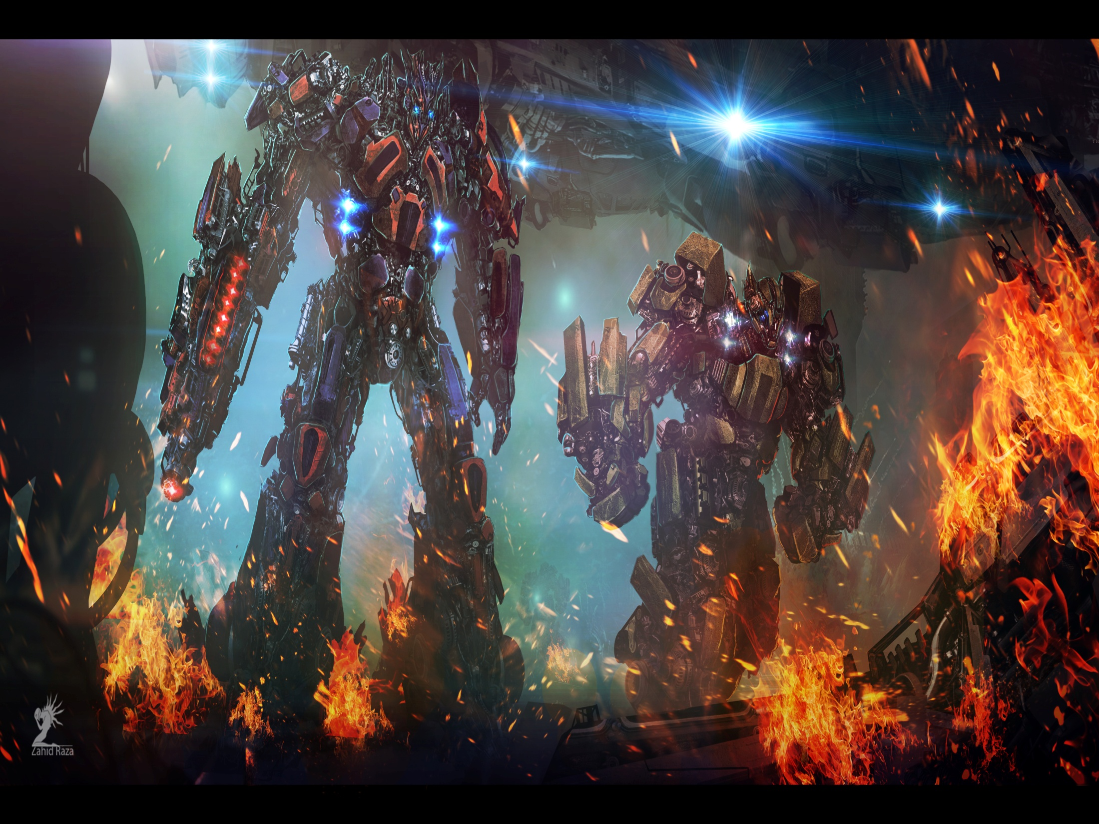

Slide 17

